Slide 1
Trường Tiểu học Sài Đồng
TÊN BÀI: CHUYỂN ĐỘI HÌNH MỘT HÀNG DỌC THÀNH 2,3 HÀNG DỌC VÀ NGƯỢC LẠI
TRÒ CHƠI:
THỂ DỤC LỚP 3
Giáo viên: Nguyễn Văn Thanh

Slide 2
KHỞI ĐỘNG
Thực hiện khởi động xoay các khớp:
+ Xoay khớp cổ
+ cổ tay, cổ chân
+ Xoay khớp vai
+ Xoay khớphông
+ Xoay khớp đầu gối.

Slide 3
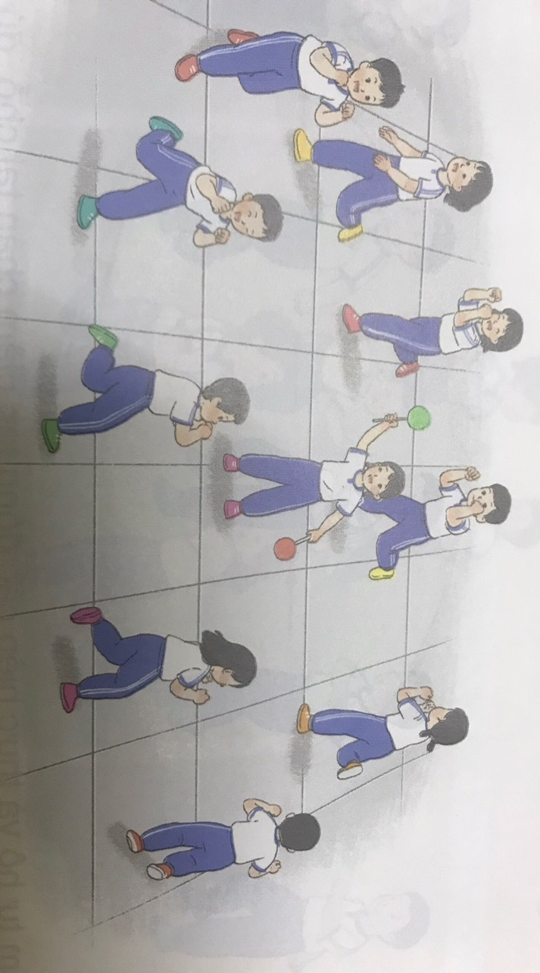
TRÒ CHƠI VẬN ĐỘNG: ĐÈN XANH ĐÈN ĐỎ
Mục đích: Làm nóng cơ thể, tang khả năng phản xạ, tạo hứng thú để tiếp nhận nội dung sẽ học.
Cách chơi:
+ Tập hợp lớp theo vòng tròn. Chỉ huy đứng trong vòng tròn, tay cầm các thẻ tín hiệu giao thông.
+ Khi chỉ huy giơ đèn xanh lên, các em quay tay chạy chậm quanh vòng tròn. Khi chỉ huy giơ đèn đỏ, các em đứng lại,..
+ Em nào chưa làm đúng sẽ phải chạy một vòng quanh các bạn.

Slide 4
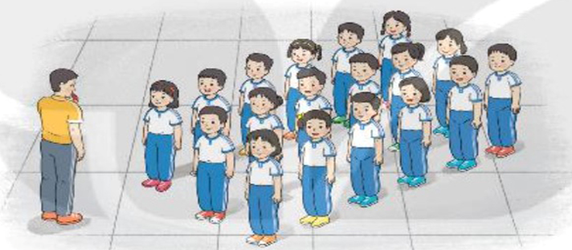
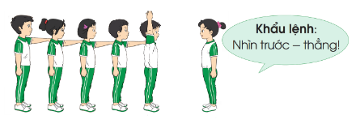
TẬP HỢP HÀNG DỌC, DÓNG HÀNG
DÓNG HÀNG
*ĐỘI HÌNH HÀNG DỌC :
-KHẨU LỆNH: “ BỐN HÀNG DỌC TẬP HỢP
LƯU Ý ; QUAN SÁT DÓNG HÀNG THẲNG, ĐỨNG ĐÚNG VỊ TRÍ.

Slide 5
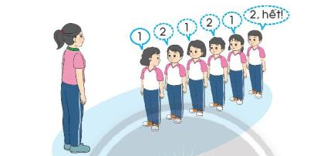
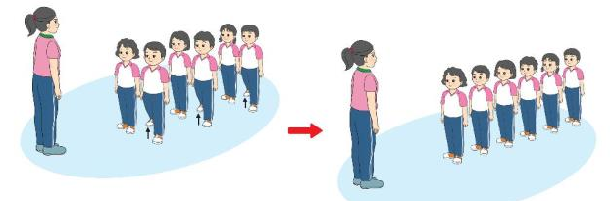
CHUYỂN ĐỘI HÌNH MỘT HÀNG DỌC THÀNH 2,3 HÀNG DỌC VÀ NGƯỢC LẠI
*

Slide 6
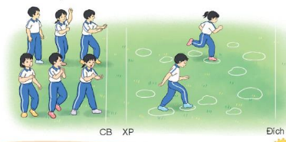
TRÒ CHƠI: ĐI QUA SUỐI
C

Slide 7
THẢ LỎNG HỒI TĨNH

Slide 8


CHÚNG TA CÙNG NHAU CỦNG CỐ NỘI DUNG BÀI HỌC NHÉ!
BÀI HỌC GỒM HAI PHẦN CHÍNH: ÔN ĐỘI HÌNH ĐỘI NGŨ VÀ TRÒ CHƠI.
NỘI DUNG BÀI HỌC HÔM NAY: NHỚ VÀ THUỘC CÁC KHẨU LỆNH, THỰC HiỆN ĐÚNG CÁC YÊU CẦU BÀI TẬP
CƠ BẢN NHỚ VÀ NẮM ĐƯỢC CÁCH CHƠI CÁC TRÒ CHƠI ĐÃ HỌC

